Slide 1


Conferenza “Le politiche sull’Invecchiamento attivo in Italia -
L’esperienza del coordinamento nazionale partecipato multilivello”
Centro Congressi Roma Eventi Fontana di Trevi, 25 maggio 2022
Il “Coordinamento nazionale partecipato multilivello delle politiche sull'invecchiamento attivo”, tra presente e futuro
Andrea Principi e Giovanni Lamura
(per il team di progetto)
IRCCS INRCA- National Institute of Health and Science on Ageing
Centro Ricerche Economico-Sociali per l'Invecchiamento - Via S. Margherita 5, Ancona

Slide 2
Accordi con il Dipartimento per le Politiche della Famiglia presso la Presidenza del Consiglio dei Ministri (DIPOFAM)
          Prima fase: 2019-2021.
      Seconda fase: 2022-2024.
Coordinamento scientifico: IRCCS INRCA
Collaborazioni: INAPP, Ministero del Lavoro

Slide 3
L’idea
Nata in occasione della Conferenza Ministeriale sull'invecchiamento dell'UNECE di Lisbona (settembre 2017).
La conferenza ha completato il terzo ciclo di monitoraggio e valutazione dell’attuazione del piano di azione internazionale di Madrid sull’invecchiamento e la sua strategia regionale (MIPAA/RIS) 2012-2017.

Slide 4
Elemento portante: rete di stakeholder
Impegni (commitment) MIPAA (United Nations)
      Commitment 1: Mainstreaming (active) ageing in tutte le politiche pubbliche
      - Ministeri
      - Dipartimenti Presidenza del consiglio dei ministri
      - Regioni e Province Autonome
Obiettivi di sviluppo sostenibile (SDGs) dell’Agenda 2030 (United Nations)
SDG 17: Partnership (coinvolgimento stakeholder)
- Stakeholder rilevanti della società civile: NGOs, accademia e
ricerca a livello nazionale e regionale

Slide 5
Attività primo triennio
Analisi dello stato dell’arte: incontri in tutte le regioni e province autonome italiane, nonché nei ministeri e nei vari dipartimenti;
Produzione raccomandazioni: sulla base dello stato dell’arte riscontrato, il team di progetto e gli stakeholder hanno condiviso un percorso di consultazione e di elaborazione di raccomandazioni per lo sviluppo di normative e politiche in materia di invecchiamento attivo da applicare ai diversi livelli;
Identificazione di possibili obiettivi politici: al fine di aggiornare lo stato dell’arte esistente, applicando le raccomandazioni prodotte.

Slide 6
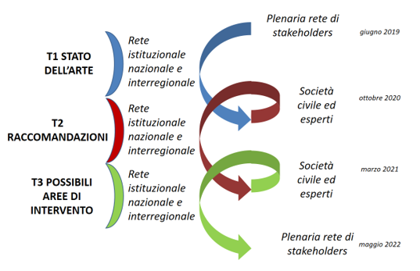
Attività primo triennio
https://famiglia.governo.it/it/politiche-e-attivita/invecchiamento-attivo/progetto-di-coordinamento-nazionale

Slide 7
Rapporto T3: chiave di lettura
Il rapporto include e discute intendimenti da parte di ogni amministrazione e osservazioni eventualmente espresse dagli stakeholder della società civile.
Identificati tre gruppi di regioni/PA, ogni gruppo comprendente regioni/PA con caratteristiche assimilabili, in termini di politiche IA

Slide 8
REGIONI E PROVINCE AUTONOME
GRUPPO 1
Emilia-Romagna
Friuli-Venezia Giulia
Veneto
Umbria
GRUPPO 2
Basilicata
PA Bolzano
Lazio
Liguria
Marche
Toscana
PA Trento
Valle d’Aosta
GRUPPO 3
Abruzzo
Calabria
Campania
Lombardia
Molise
Piemonte
Puglia
Sardegna
Sicilia
T3: le 33 amministrazioni investigate
MINISTERI
Affari esteri e cooperazione internazionale
Economia e Finanze
Lavoro e politiche sociali
Politiche agricole, alimentari e forestali
Salute
Sviluppo Economico
DIPARTIMENTI PCM
Servizio civile universale e politiche giovanili
Pari opportunità
Politiche della Famiglia
Dipartimento per lo Sport
Trasformazione Digitale
AGENZIE
Agenzia Nazionale per le Politiche Attive del Lavoro

Slide 9
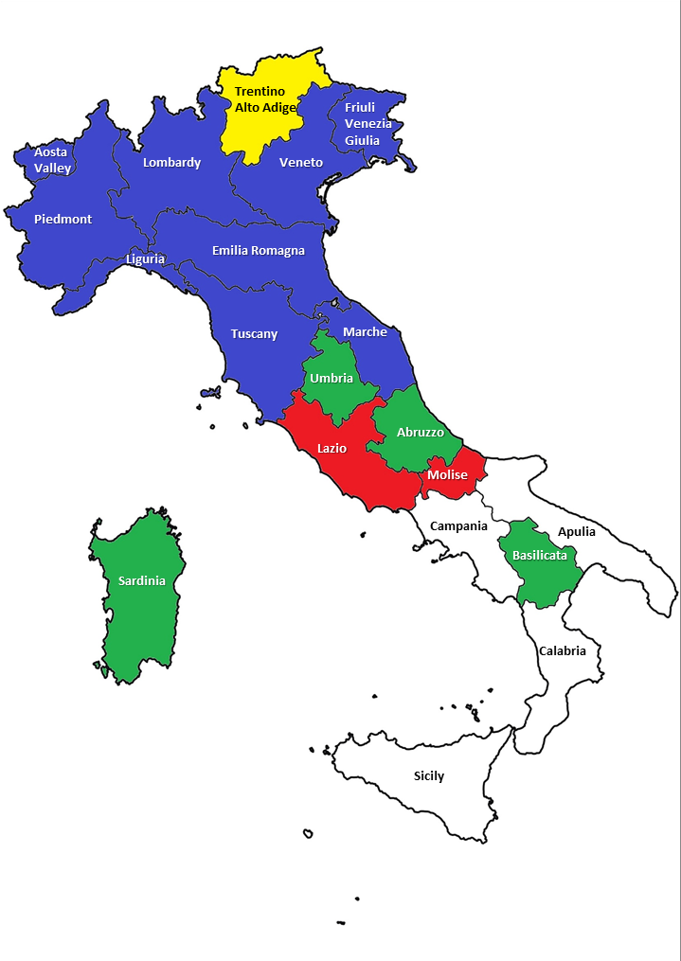
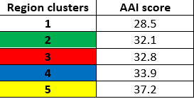
L’indice di invecchiamento attivo
nelle regioni italiane

Slide 10
Pubblicazioni scientifiche
Metodologia
Barbabella, F., Cela, E., Di Matteo, C., Socci, M., Lamura, G., Checcucci, P., and Principi, A. (2020) New multilevel partnerships and policy perspectives on active ageing in Italy: a national Plan of Action. International Journal of Environmental Research and Public Health, 17(24), 9585. download
Stato dell’arte
Zannella, M., Principi, A., Lucantoni, D., Barbabella, F., Di Rosa, M., Dominguez-Rodriguez, A., Socci, M. (2021) Active ageing: the need to address sub-national diversity. An evidence-based approach for Italy. International Journal of Environmental Research and Public Health. 18(24):13319. download
Principi, A., Di Rosa, M., Domínguez-Rodríguez, A., Varlamova, M., Barbabella, F., Lamura, G., Socci, M. (2021) The Active Ageing Index and policy making in Italy. Ageing and Society, Online first. 1-26. doi:10.1017/S0144686X21001835. download
Barbabella, F., Cela, E., Socci, M., Lucantoni, D., Zannella, M., Principi, A. (2022) Active ageing in Italy: a systematic review of national and regional policies. International Journal of Environmental Research and Public Health,19(1), 600. download
Raccomandazioni
Lucantoni, D., Principi, A., Socci, M., Zannella, M., Barbabella, F. (2022) Active Ageing in Italy: an evidence-based model to provide recommendations for policy making and policy implementation. International Journal of Environmental Research and Public Health, 19(5), 2746. download

Slide 11
Attività secondo triennio
Interventi a livello nazionale: focus group, workshop e interviste, sia a livello di singolo dicastero e interdicastero, sia attraverso sessioni di lavoro “in plenaria” coinvolgenti tutta la rete nazionale di stakeholder (incluse le Regioni);
Interventi a livello regionale: focus group, workshop e interviste, individuando eventuali ostacoli e/o fattori facilitanti, in ogni Regione e Provincia autonoma, attraverso sessioni di lavoro che coinvolgeranno tutta la rete regionale di stakeholder. Incontri interregionali per favorire lo scambio di buone pratiche, informati dai risultati dell’applicazione dell’indice di invecchiamento attivo a livello regionale;
Attivazione del livello politico: verranno individuati ed utilizzati tutti i possibili canali per favorire l’implementazione delle misure identificate, ai vari livelli di governo.

Slide 12
Obiettivi prioritari a livello nazionale
Legge quadro nazionale sulla promozione dell’invecchiamento attivo
Garantire continuità al coordinamento nazionale partecipato multilivello delle politiche per l’invecchiamento attivo (ad es. attraverso un osservatorio nazionale)

Slide 13
Politiche sulla long-term care (LTC)
Obiettivo generale
Creare un coordinamento nazionale partecipato multilivello anche in questo settore (sull’esempio dell’esperienza messa in atto per l’invecchiamento attivo)
Favorire adozione e implementazione di legge quadro nel settore dell’assistenza alle persone anziane non autosufficienti (prevista dal PNRR!), e potenziamento di quelle regionali

Slide 14
LTC: lo status quo in ottica comparata \1
2,7 milioni di persone over 75 (prev. donne) con grave compromissione motoria o dell’autonomia
superamento della frammentarietà di servizi e interventi, con vari punti di accesso, e delle disuguaglianze territoriali
adozione di un sistema standardizzato di valutazione dei bisogni, e modulazione delle prestazioni in base alla loro gravità
priorità all’assistenza domiciliare

Slide 15
LTC: lo status quo in ottica comparata \2
consolidamento e riqualificazione dell’assistenza residenziale e semi-residenziale
emersione, qualificazione ed integrazione del lavoro di cura delle assistenti famigliari private («badanti»)
riconoscimento e sostegno del ruolo dei caregiver famigliari
potenziamento delle attività di programmazione e finanziamento

Slide 16
Attività previste nel settore della LTC
stato dell’arte delle politiche nazionali e regionali (valorizzando studi esistenti)
attività di supporto scientifico allo sviluppo coordinato di politiche e buone pratiche regionali di LTC
coordinamento con iniziative nazionali già intraprese (Commissioni Presidenza Consiglio, Ministero Salute e Ministero Lavoro) per:
  attivazione di rete nazionale di stakeholder
  sostegno all’adozione di una legge delega
  supporto a monitoraggio e implementazione

Slide 17
Verso il prossimo triennio progettuale: appuntamenti internazionali
15 giugno 2022 (Roma) Joint Forum of Civil Society and Scientific Research
      16 e 17 giugno 2022 (Roma) Ministerial Conference on Ageing (UNECE)
      https://unece.org/info/Population/events/362733
      Quarto ciclo di monitoraggio e valutazione dell’attuazione del piano di azione internazionale di Madrid sull’invecchiamento e la sua strategia Regionale (MIPAA/RIS) 2018-2022 (ventennale MIPAA)

Slide 18
Grazie dell’attenzione a.principi@inrca.it g.lamura@inrca.it

